Slide 1
INSTITUTO TECNOLOGICO SUPERIOR DEL OCCIDENTE DEL ESTADO DE HIDALGO
INGENIERIA EN TECNOLOGIAS DE LA INFORMACION Y COMUNICACIONES
PROYECTO INTEGRADOR
Software de resolución de problemas de ingeniería
Ingeniería en Tecnologías de la Información y Comunicaciones
Leilany Aislinn Sanchez Reyes :230110166
Sebastián Pérez Pérez :230110689
Rosario Reyes Martínez :230110050
Tadeo Arturo González Lugo :230110223
Asael Manuel Otero Reyes :230110197
27 de Noviembre del 2023

Slide 2
“Nunca consideres el estudio como una obligación, sino como una oportunidad para penetrar en el bello y maravilloso mundo del saber”
Albert Einstein

Slide 3
TABLA DE ACCIGNACION DE PROBLEMAS
Problema 1: Dada 2 puntos A y B con coordenadas x1 y y1 y x2 y x1 respectivamente. Regresar la ecuación de la recta y el ángulo interno a que se forma entre el eje horizontal y la recta | Asael Manuel Otero Reyes
Problema 2: Dada una ecuación cuadrática regresar los valores de las raíces en caso de que estén sobre el conjunto de números reales, en caso contrario indicar que la solución está en el conjunto de los números complejos. | Leilany Aislinn Sanchez Reyes
Problema 3: Dada una circunferencia con centro en el punto C con coordenadas (x1,y1) y radio r, evaluar si un punto T con coordenadas (x2,y2) está dentro del área de la circunferencia | Rosario Reyes Martínez
Problema 4: Dado un numero decimal entero positivo o negativo regresar su equivalente en binario | Tadeo Arturo González Lugo
Problema 5: Dado un número binario de n bits regresar su equivalente en decimal. | Sebastián Pérez Pérez
Problema 6: | Rosario Reyes Martínez

Slide 4
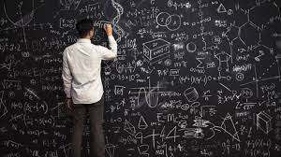
OBJETIVO
Dar solución a los problemas planteados

Slide 5
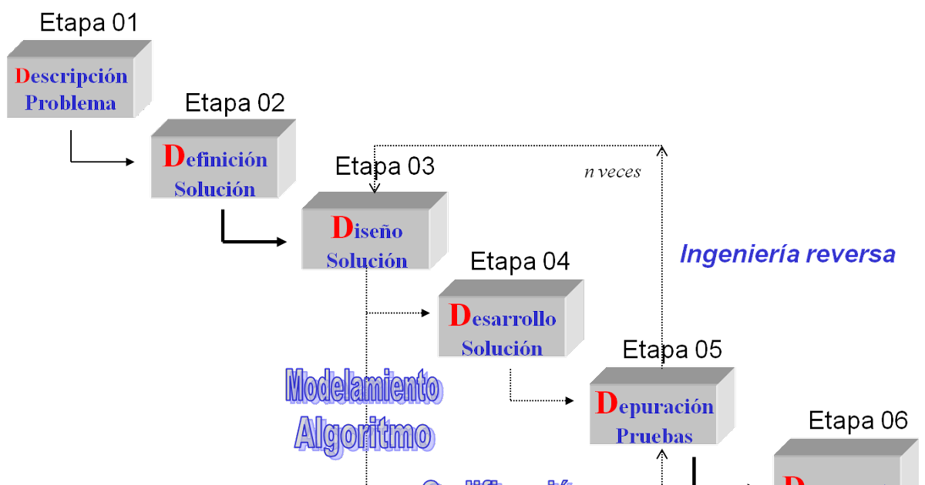
La metodología de las 6D es un enfoque que se utiliza para organizar y presentar información de manera estructurada y efectiva. Estas seis dimensiones son: Definir, Describir, Diferenciar, Diseñar, Demostrar y Dirigir.
METODOLOGÍA DE LAS 6D

Slide 6
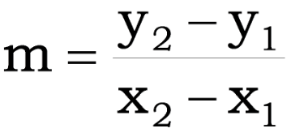

EJERCICIO 1:
Se saca la pendiente:
Ecuación de la recta en su forma general:
Fórmula para calcular el ángulo interno

Slide 7
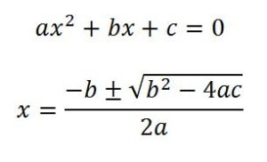
EJERCICIO 2:
Dada una ecuación cuadrática resolver si pertenece a los números reales o a los complejos
Usar la formula cuadrática también conocida como formula general para hallar el resultado

Slide 8
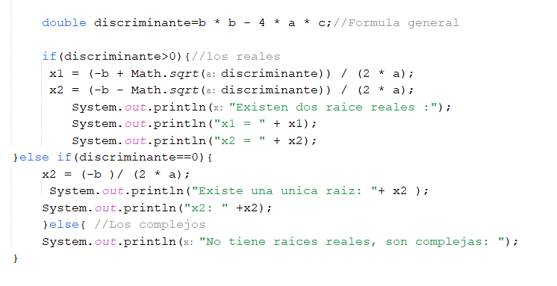
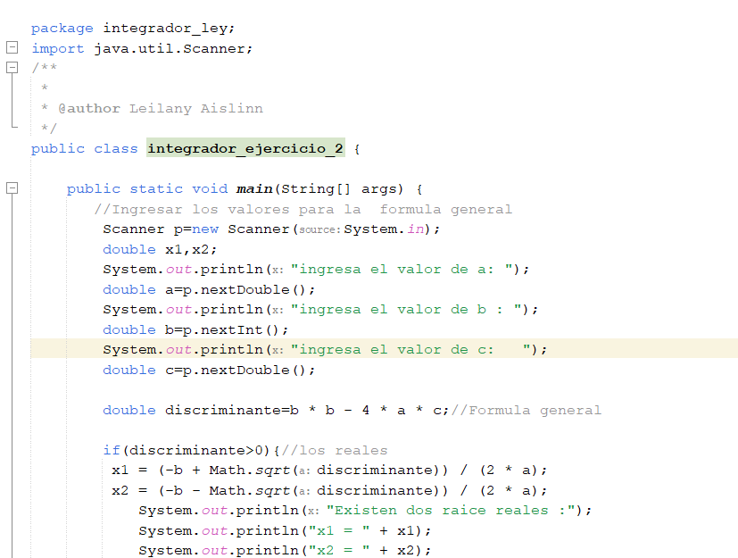
Código
Parte 2:
Parte 1:

Slide 9

EJERCICIO 3:
Determinar la distancia desde un punto C y un punto T, para saber si el punto T se encuentra dentro de la circunferencia del punto C

Slide 10

EJERCICIO 4 Y 5:
PASAR UN NÚMERO ENTERO (POSITIVO O NEGATIVO) A BINARIO.
ESTE EJERCICIO SE BASA EN EL CAMBIO DE NUMERO.
DONDE AL INGRESAR UN NÚMERO EL PROGRAMA HARÁ LA CONVERSIÓN A UN NÚMERO BINARIO.

Slide 11
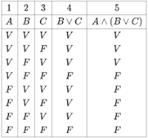
EJERCICIO 6:
Dada una tabla de n Bits generar la expresión booleana y que nos de el resultado real de salida de la tabla.

Slide 12
CONCLUSIONES:
Como conclusión , la resolución de problemas matemáticos no solo se trata de encontrar la respuesta correcta, sino también de desarrollar habilidades de pensamiento crítico, razonamiento lógico y perseverancia frente a desafíos.

